Slide 1

Правила составления запроса
Введение в искусственный интеллект
Искусственный интеллект (ИИ) — это способность машины выполнять задачи, требующие человеческого интеллекта.
Сегодня ИИ используется повсюду: от голосовых помощников до медицинской диагностики.
Hi! I'm building a web application using Flask and I want to implement a user registration and login system. I plan to use SQLite as the database. Could you advise me on how to structure the user models, handle password hashing, and manage sessions? I want the app to be secure against SQL injection and XSS attacks. I’d also like to add a login attempt limit. A code example with explanations would be very helpful. I'm already familiar with Python and Flask, but I've never built a full authentication system before. Can you explain it as clearly and structured as possible?
День 3

Slide 2
Что такое хороший запрос к нейросети
Четкий запрос = точный ответ. Избегайте расплывчатости.
Формулируйте цель: «Объясни», «Создай», «Сравни» и т.д.

Slide 3
Чего ещё избегать
Отсутствия цели
Пример: «Напиши текст»
Лучше: «Напиши мотивационный текст для лендинга курса по программированию»
Смешения нескольких тем
Пример: «Объясни CSS и сделай скрипт на Python»
Лучше задать два отдельных запроса
Запросов без контекста
Пример: «Сделай сайт для меня»
Лучше: «Сделай сайт-визитку для фотографа, 3 блока: обо мне, портфолио, контакты»

Slide 4
Почему важно правильно формулировать запрос
Качество запроса напрямую влияет на качество результата - хуже запрос = хуже ответ.

Slide 5
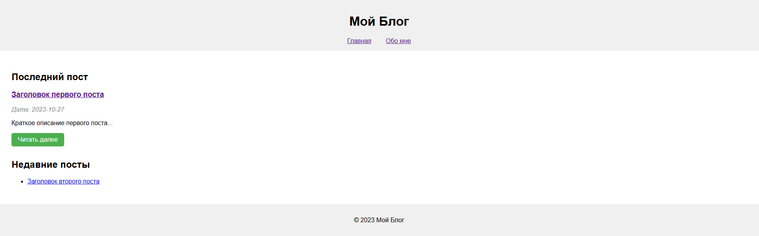
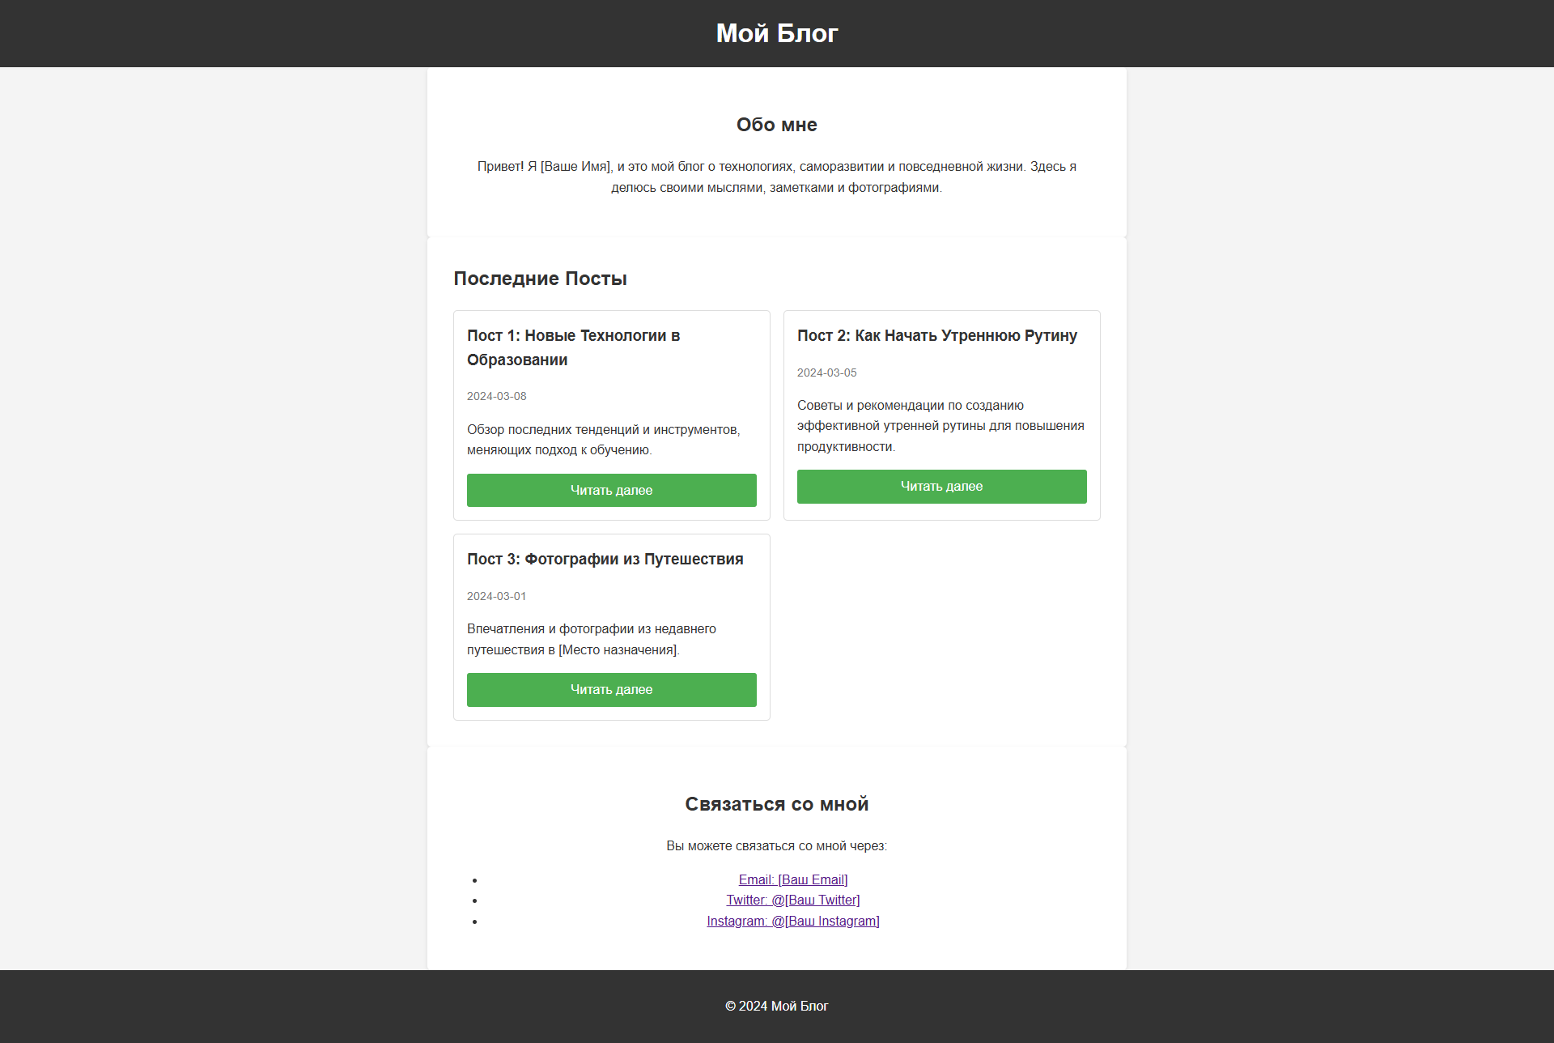
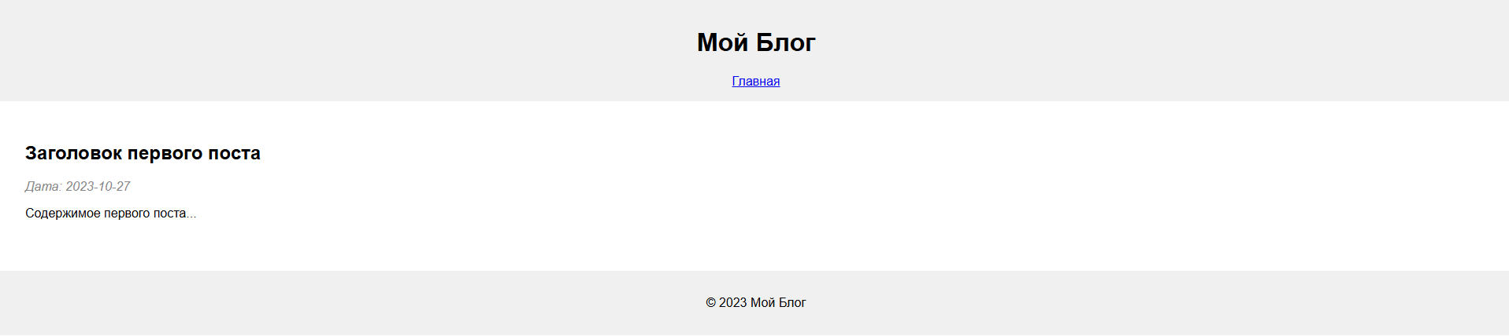
Пример
LLM модели с 12 миллиардами параметров (12B)
Плохой запрос
Хороший запрос
Создай одностраничный сайт для моего личного блога. Цель — делиться своими мыслями, заметками, фотографиями и статьями на разные темы (технологии, саморазвитие, повседневная жизнь).
Структура сайта:
Заголовок с названием блога.
Блок "Обо мне" с кратким описанием автора.
Список или карточки последних постов (с заголовком, датой и коротким описанием).
Кнопка "Читать далее" для каждого поста (можно заглушкой).
Контактная форма или ссылки на соцсети.
Дизайн: минималистичный, приятный, с акцентом на читаемость. Адаптивный, чтобы хорошо смотрелся на телефоне. Используй HTML и CSS, можно немного JavaScript для интерактивности.
Создай сайт для блога.

Slide 6
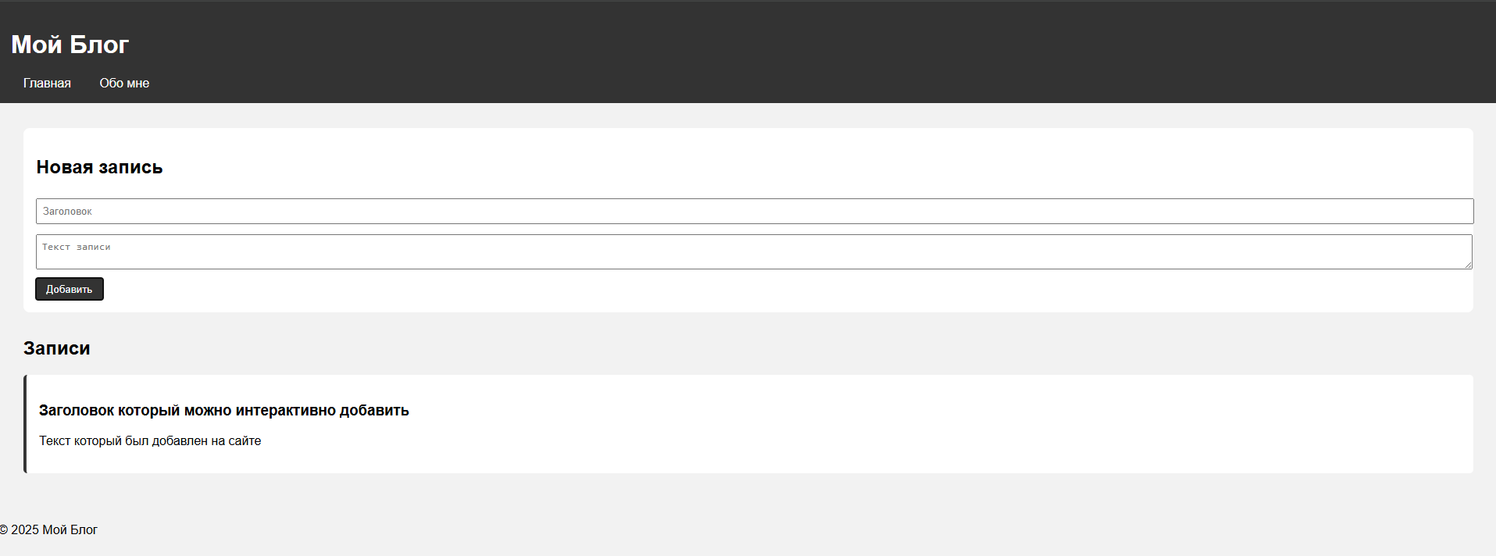
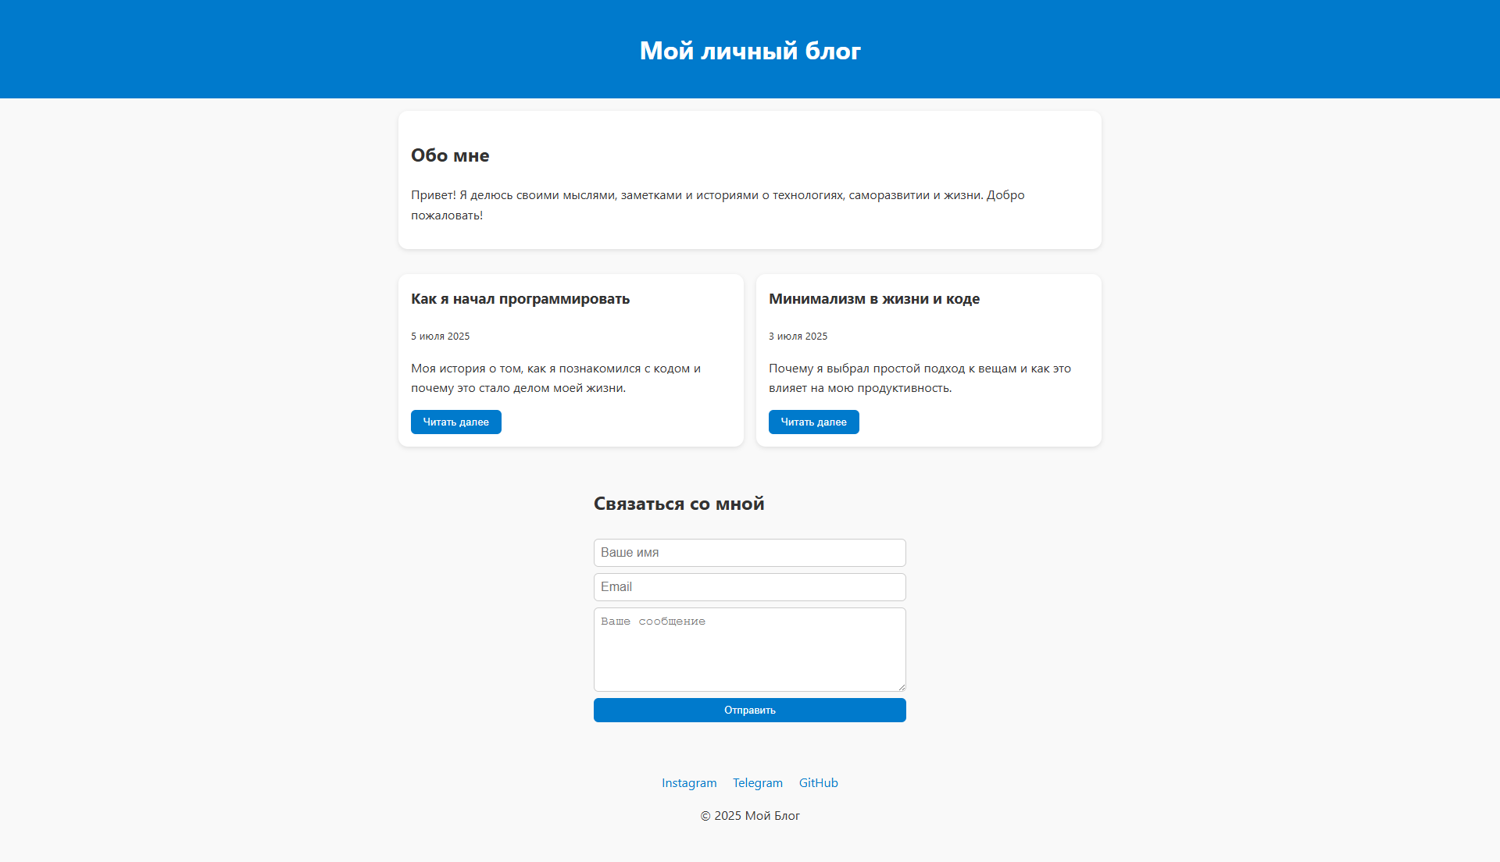
Пример
ChatGPT
Плохой запрос
Хороший запрос
Создай одностраничный сайт для моего личного блога. Цель — делиться своими мыслями, заметками, фотографиями и статьями на разные темы (технологии, саморазвитие, повседневная жизнь).
Структура сайта:
Заголовок с названием блога.
Блок "Обо мне" с кратким описанием автора.
Список или карточки последних постов (с заголовком, датой и коротким описанием).
Кнопка "Читать далее" для каждого поста (можно заглушкой).
Контактная форма или ссылки на соцсети.
Дизайн: минималистичный, приятный, с акцентом на читаемость. Адаптивный, чтобы хорошо смотрелся на телефоне. Используй HTML и CSS, можно немного JavaScript для интерактивности.
Создай сайт для блога.

Slide 7
Первые философские модели разума
В 1940-х Аллен Тьюринг предложил идею универсальной машины.
Его «Тест Тьюринга» стал критерием распознавания искусственного интеллекта.

Slide 8
Развитие ИИ

Slide 9
Экспертные системы (1980-е)
Моделировали знания экспертов с помощью правил и логики вывода.
Применялись в медицине, инженерии, диагностике и поиске решений.

Slide 10
Нейронные сети
Нейронные сети - модели, вдохновлённые работой мозга, способные учиться из данных.
Их развитие стало возможным благодаря росту вычислительной мощности и данных.

Slide 11
Машинное обучение
Вместо правил - обучение на примерах: алгоритмы находят закономерности в данных.
Это позволило «учить» машины распознавать образы, тексты и речь.

Slide 12
Современный ИИ

Slide 13
Глубокое обучение
Это развитие машинного обучения с нейросетями в несколько слоёв.
Они обрабатывают язык, звук, видео и требуют много данных и GPU.

Slide 14
Прорывы 2017–2020
Архитектура Transformer (например, BERT, GPT) изменила подход к ИИ.
Модели стали «понимать» язык, а не просто подбирать слова, основываясь на статистику.

Slide 15
2020–2025 — взрыв генеративного ИИ
Появились модели вроде ChatGPT, DALL·E, Sora, Veo3, способные генерировать текст, изображения и видео.
Развитие ИИ стремительное - новые версии выходят каждые 6 - 12 месяцев.

